Slide 1
E-COURSES
ERICK DEWA PRANATA
XII RPL 2

Slide 2
TEKNOLOGI YANG DIGUNAKAN
# Framework
Laravel 7
VueJs 2.6
# Plugin
Jquery
Bootstrap
Select2
Datepicker
Sweetalert

Slide 3
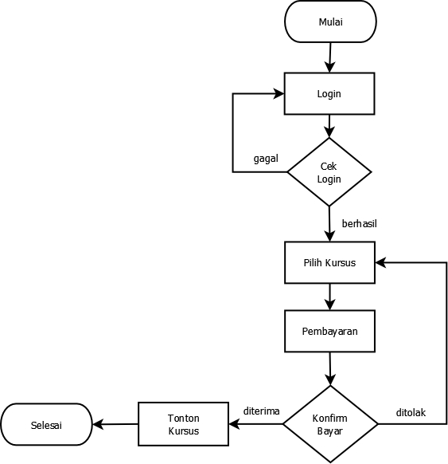
FLOWCHART

Slide 4
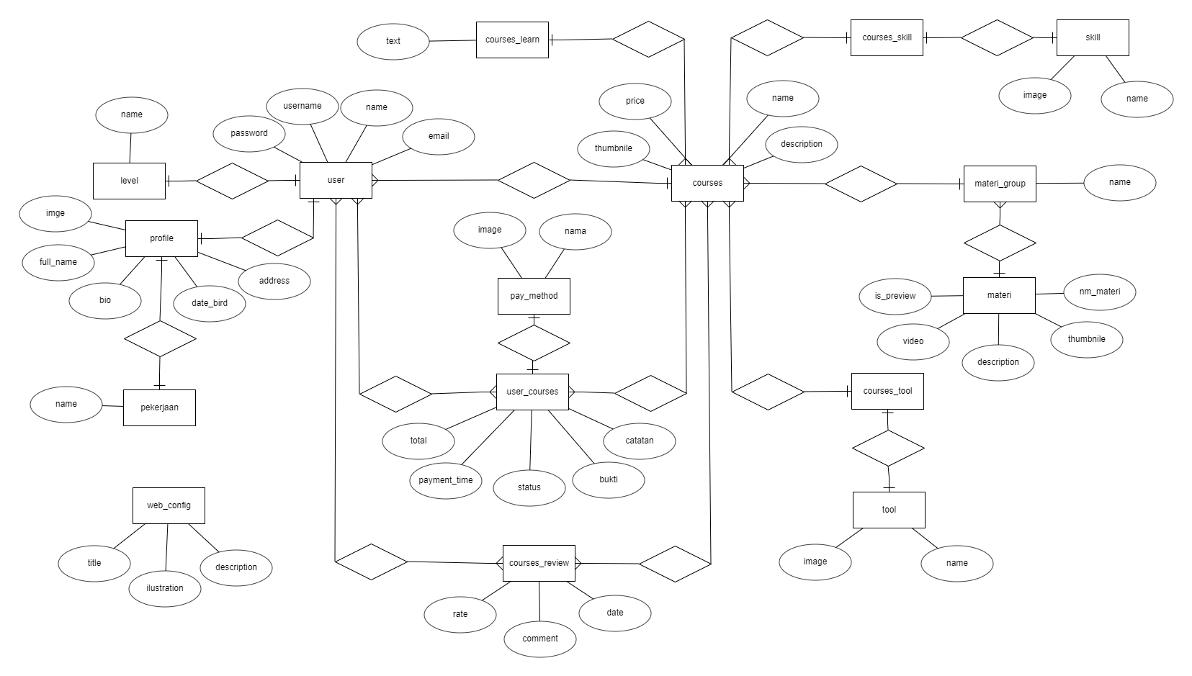
ERD

